Slide 1
Детская субкультура: игры современных детей
Подготовила
воспитатель ГБДОУ № 20
Василеостровского р-на
Коваленко Ирина Викторовна

Slide 2
Детская субкультура в широком смысле представляет все то, что создано человеческим обществом для детей.
В узком — смысловое пространство ценностей, установок, способов деятельности и форм общения, осуществляемых в детских сообществах. Субкультура проявляется в детских играх, фольклоре, художественном творчестве, традициях.
Понятие «детская субкультура» предполагает, что для каждого возраста характерна своеобразная культура.
Своеобразность обусловлена тем, что:
у ребенка разные возможности по усвоению внешних образцов на разных возрастных отрезках;
у детей разное освоенное социальное содержание, которое влияет на понимание явлений объективной действительности.

Slide 3
Формы проявления детской субкультуры:
тайные языки и шифры
шалости
детской «магии» и т.д, например в играх, считалках, загадках, дразнилкахфольклорном репертуаре и детских традициях у детей
фольклорном репертуаре и детских традициях у детей

Slide 4
Игра - необходимая составляющая здорового развития ребенка. Эмоционально важный опыт получает в игре осмысленное выражение. Главная функция игры состоит в том, чтобы превращать нечто, невообразимое в реальной жизни, в поддающиеся контролю ситуации. Это делается через символическую репрезентацию, которая дает детям возможность научиться справляться с трудностями, погружаясь в самоисследование. Игра – это специфический язык самовыражения.
Игрушки для детей – это слова, а игра – это речь.
Л.С. Выготский говорит, что критерием игры является наличие мнимой ситуации. Что такое мнимая ситуация? Это ситуация, в которой имеет место расхождение мнимого поля и поля смыслового. Например, ребенок может «придумать», что папин ремень – это змея, а чайник – это паровоз. На лицо расхождение мнимого и реального: ремень – это не змея, но предполагается, что все именно так. Ведущее звено игры – это воображение, следовательно, по Выготскому игра тоже начинается лет с трех, когда ребенок начинает намеренно фантазировать.

Slide 5
Игра — высвобождение избыточной жизненной силы
Игра основывается на инстинкте подражания
Игра — удовлетворение потребностей в разрядке
Игра учит себя ограничивать
Игра поддерживает собственную индивидуальность

Slide 6
Интересным является тот факт, что в процессе игры дошкольников наблюдается проявление продуктивной комбинаторики, которая заключается в интеграции разнородных ролей и сюжетных линий. Дети «смешивают» роли героев мультфильмов с бытовыми сюжетами, и наоборот, социальные реальные роли с мульти-сюжетами.
Это явление, которое отражает потребность ребенка максимально реализовать собственные желания в ситуации «здесь и сейчас», комбинировать имеющиеся представления об окружающей действительности и создавать новые игровые ситуации.
Именно этот феномен детской игровой субкультуры свидетельствует о необходимости разработки таких игровых технологий, которые позволят ребенку погрузиться в пространство собственных игровых возможностей и тем самым развить комплекс значимых навыков будущего, таких как креативность, коммуникативность, изобретательность, способность реагировать на изменения в игровой ситуации, способность переносить навык в новые игровые условия, саморегуляция.
Игровая детская субкультура отражает потребность детей в игре, игровую активность независимо от времени проживания периода детства, что характеризуется в субкультуре как игровые ценности. Взрослые и дети демонстрируют типичные игровые модели поведения.

Slide 7
Но на ряду с положительными эффектом, игры способны давать и ложное представления об окружающем мире, расстраивать психику, вызывать агрессию и попросту вызывать угрозу здоровью и жизни ребенка. Этому способствует ежедневное активное вторжение в повседневную жизнь детей информационных технологий, оказывающих агрессивное воздействие на форму культурной коммуникации в социуме, в том числе и на бытие детей.
Игрушка – это вид товара, который сохраняет свой рейтинг во все времена. Правильный подбор игрушки - дело серьезное и ответственное. От успешного решения этой проблемы зависит настроение ребенка и прогресс его развития. Поэтому взрослым следует осознанно подходить к её выбору.
Прилавки современных магазинов и детские комнаты завалены однотипными, зачастую бесполезными ( а иногда и вредными) игрушками. Это игрушки – образы, сошедшие с экранов телевизоров и гаджетов - бетмены, человек-паук и т.д.. Такие игрушки накапливают агрессивные фантазии ребенка. И поскольку игрушка часто программирует поведение ребенка, взрослым важно помнить и понимать, как воздействует игрушка и какую программу она в себе несет.

Slide 8
Игрушки
Агрессивные
В ходе агрессивной игры дети пугают друг друга. После таких игр у ребенка могут возникнуть страхи, которые будут проявляться в дальнейшей жизни. Некоторые дети в силу особенностей психики, склонны к агрессии, игры с военными игрушками обостряют эти чувства.
Гаджеты
В каждой онлайн-игре присутствует элемент виртуального общения, от чего в результате меняется мировоззрение. У ребенка деградирует способность отличать правду от вымысла

Slide 9
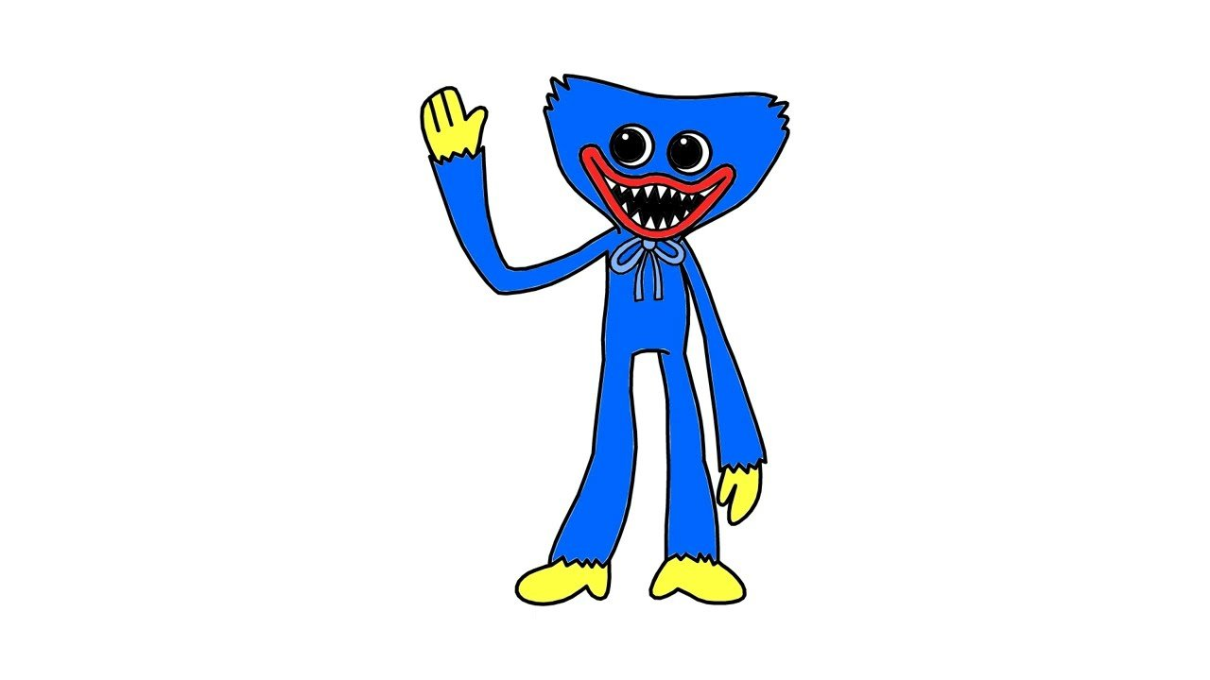
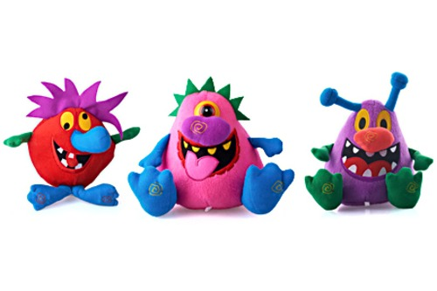
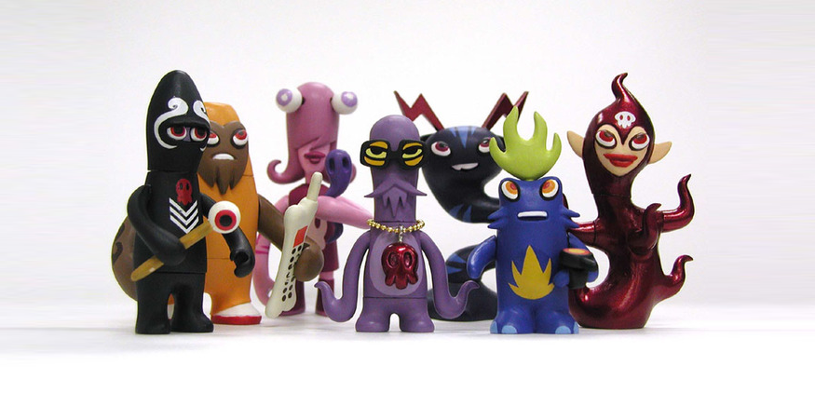

Slide 10
В то же время, есть и плюсы общения детей с мобильными устройствами.
Возможность всестороннего развития (но, главное контролировать процесс и присутствовать рядом с детьми ).
Возможность ненадолго занять ребенка. Дети плохо переносят очереди, путешествия. В таких ситуациях можно минут на 10-15 отвлечь ребенка (запустив познавательную и развивающую игру).
Как видим, положительные стороны общения с гаджетами тоже есть. Самое главное лучше контролировать время проведения ребенка у монитора. Внимательно относится к его потребностям, делая реальную жизнь лучше виртуальной, закладывая в душу ребенка не мёртвые виртуальные игры, а живой мир природы и нормальных человеческих ценностей.
Играйте с ребенком
Для того что бы ребенок полюбил игру, мог долго и сосредоточенно играть, его надо этому научить. Интересуйтесь играми детей, расширяйте их сюжет, не считайте игру пустой забавой. Ведь игра не только забавляет но и развивает.

